Slide 1
Старше и моложе
Урок математики в 1 классе
УМК «Перспективная начальная школа»
Шулья Людмила Геннадьевна,
учитель начальных классов
МБОУ СОШ №20 им. И.И. Наймушина

Slide 2
Математику, друзья, Не любить никак нельзя. Очень строгая наука, Очень тонкая наука, Интересная наука- Это математика.

Slide 3
10
20
11
19
12
18
13
17
14
16
15

Slide 4
Найдите числа, которые меньше 6,но больше 2?
2
7
4
1
8
3
5
6

Slide 5
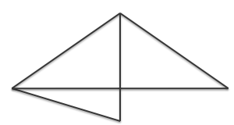
Сколько здесь треугольников?
5

Slide 6
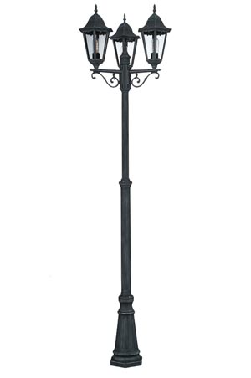
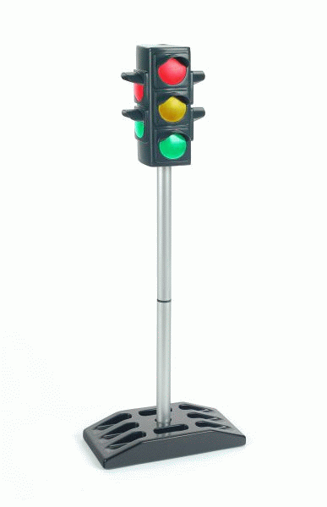
Что выше?

Slide 7
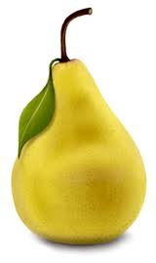
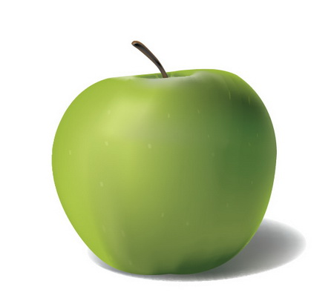
Что больше?

Slide 8
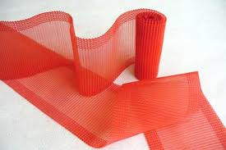
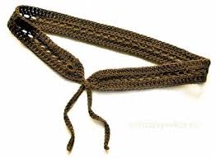
Что шире?

Slide 9
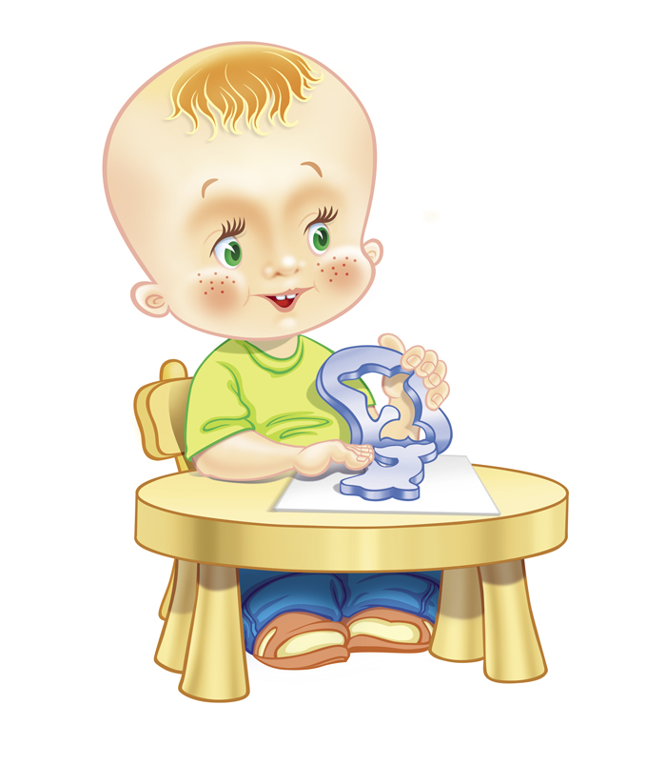
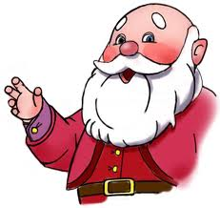

Slide 10
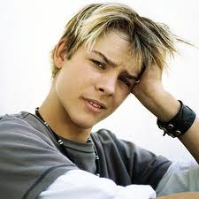
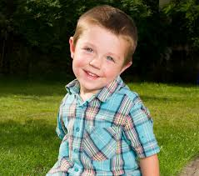
Кто моложе?
Кто старше?

Slide 11
Кто старше?
Кто моложе?

Slide 12
Старше и моложе
стр. 13

Slide 13
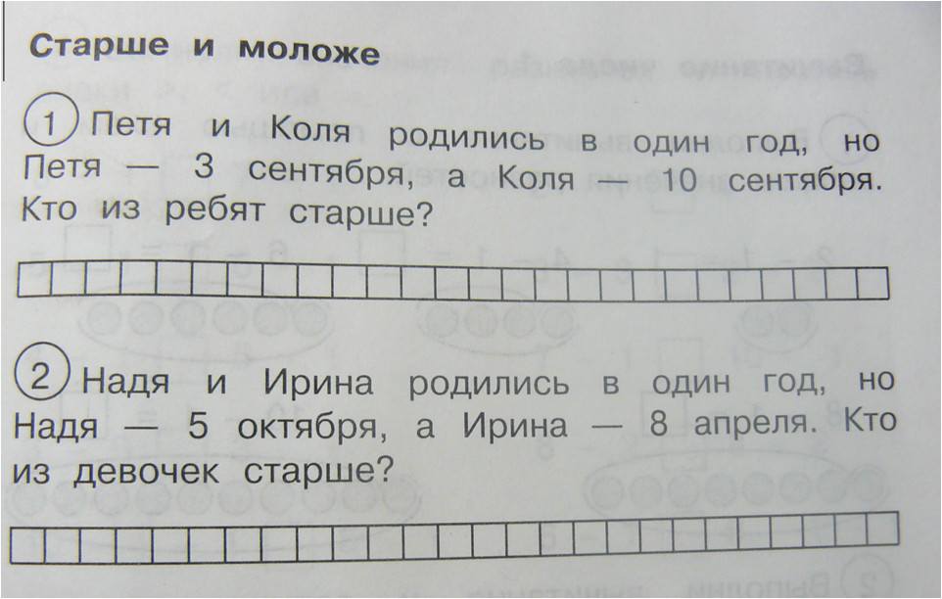
П
е
т
я
И
р
и
н
а

Slide 14
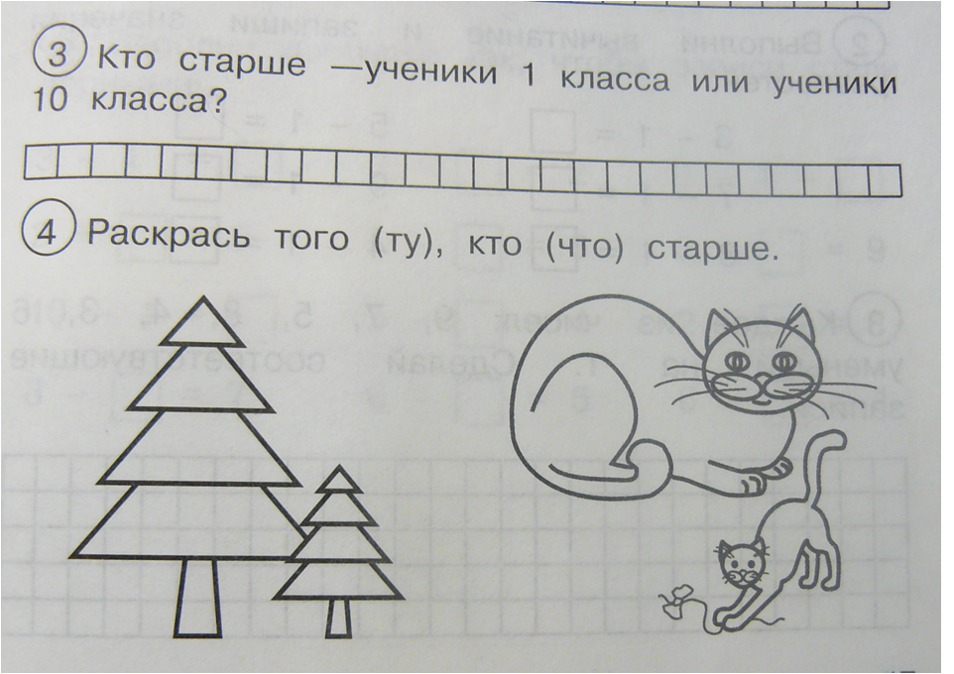
1 0
к
л
а
с
с

Slide 15
Спасибо за урок!

